Slide 1
Servicio de Salud Metropolitano Sur
Comité Etico Científico
PROUESTA- MEMORIA CEC AÑO 2025
Mag. Q.F. Verónica Rivera Sciaraffia
Presidenta CEC SSMS.
Versión final : Sancionada en sesión ampliada del CEC 21/04/26

Slide 2
Memoria
CEC del S.S.M. SUR
año 2025
Integrantes
Proc. Wilto Ahumada Arias.
Abog. María Alicia Alamos.
Sra. Verónica Arancibia Lucero.
T.O. Rocio Aravena Aravena.
Dra. Eliana Cortez Quezada.
Dr. Christian Esperidión Yañez.
Abog. Patricia Fernández Pincheira.
Nut. Maria Galleguillos Guerra.
Q.F. Erika García Madrid.
Dr. Héctor Jorquera Vergara.
Q.F. María Angélica Lagos Valdivia.
T.S. Mireya Muñoz Acevedo.
Dra. María Carolina Rivacoba Rojas.
Q.F. Verónica Rivera Sciaraffia.
QF Viviana Maturana
Encargada Unidad de Decomisos
Depto. Gestión de Redes
SSMSO
Re-acreditado 2023

Slide 3
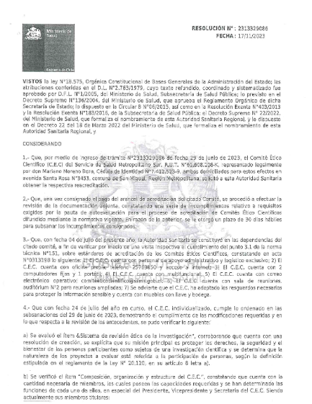
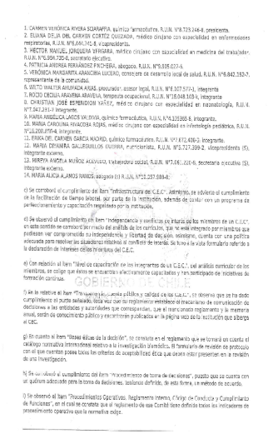
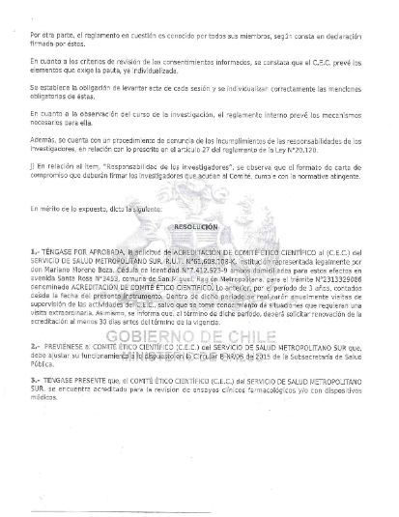
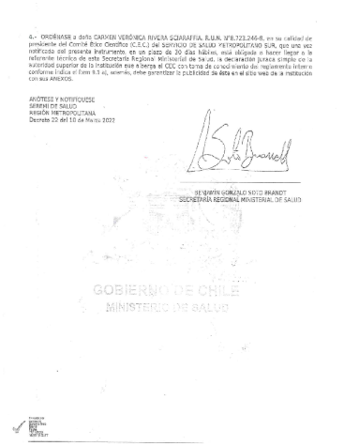
LA ACREDITACION NOS PERMITE CONTINUAR CON LA EVALUACIÓN DE LOS DIFERENTES ENSAYOS CLÍNICOS.

Slide 4

TEMARIO
Introducción
Ubicación-instalaciones y equipamiento
Organización, procedimientos y funcionamiento
Actividades realizadas
Hitos
Desafíos

Slide 5
INTRODUCCION
D.S.S.M. SUR
Comité de Ética de Investigación
“Cuya función principal es proteger los derechos, la seguridad y el bienestar de los sujetos investigados”.
Notes:
El decreto viene a dar respuesta a la necesidad de adaptación a este nuevo marco normativo, además se introducen novedades en la configuración de los órganos de ética asistencial e investigación biomédica, optando por una separación de las funciones relativas a la ética de la investigación y a la ética asistencial, que con anterioridad estaban residenciadas en el mismo órgano.

Slide 6
INTRODUCCION
DEBEMOS SIEMPRE TENER PRESENTE que somos un equipo:
Colegiado
Independiente
Multidisciplinario
Vinculante
Competente
Resolutivos

Slide 7
Ubicación-Equipamiento
Se mantiene:
Ubicación en dependencias exclusivas en la Dirección del Servicio de Salud Metropolitano Sur.
Link en la pagina Web del Servicio y correo electrónico: comiteeticocientifico@ssms.gob.cl
Equipamiento computacional actualizado, teléfono fijo y móvil.
Programa Informático (aplicación feng-office), para apoyar vigilancia de los estudios de investigación.
Dependencias exclusivas para el CEC.
Acceso a sala de Unidad de Capacitación Dirección del Servicio, para realizar las sesiones ampliadas.

Slide 8
Secretaría administrativa
Se mantiene organización y secretaria con 44 horas.
Sus funciones de acuerdo al Reglamento interno vigente.
Se recepcionan estudios y documentos vía correo electrónico
y en casos excepcionales presencial.
3. Se asigna códigos (orden en correlativo) a cada estudio ingresado al CEC.
4. Los documentos respuesta para investigadores u otros se remiten escaneados vía electrónica.
Años | Cantidad de documentos emitidos (memos, ordinarios) | Estudios de Investigación Ingresados al CEC y codificados
2025 | 273 | 150

Slide 9
ASESORES TÉCNICOS DEL CEC
Asesores expertos para consultas en materias salud específicas, tales como: salud mental, farmacia, VIH, enfermedades crónicas, entre otros.) que pertenecen a hospitales de la Red interna y otros deptos. técnicos del SSMS.

Slide 10
ORGANIZACIÓN Y FUNCIONAMIENTO
Organización de acuerdo a:
Reglamento vigente, Versión 7.1.1 por Resolución Ex. N° 2313329086 del 17/11/2023 de la SEREMI de salud.
Directiva sesiona cada 15 días, cuando no corresponde sesión ampliada.
Sesiones ampliadas quincenales donde deben asistir todos sus integrantes, vía presencial o telemática.
Sesiones extraordinarias para resolver situaciones especiales como son: las evaluaciones de números trabajos presentados simultáneamente.

Slide 11
ORGANIZACIÓN Y FUNCIONAMIENTO
De los integrantes:
Durante el año 2025, por asumir otras funciones en la Dirección del Servicio, renuncia al CEC- Rocio Aravena y durante el año 2026 se harán las gestiones para su reemplazo y formalización con SEREMI.

Slide 12
ACTIVIDADES REALIZADAS
Durante el año 2025:
Las reuniones se realizaron por vía presencial y telemática, en plataforma formal de la institución y con los resguardos informáticos respectivos, con el apoyo del Depto. de Gestión técnica de la información y comunicación.
Para estudios de investigación menos complejos, se utiliza correo electrónico para facilitar la entrega de las opiniones de los miembros del Comité y la vía telemática sincrónica y presencial para los más complejos dentro de los cuales se encuentran los patrocinados por la industria farmacéutica.
En aquellos protocolos que se requiere aclaración del investigador, se cita a éste a reunión, vía telemática.

Slide 13
ACTIVIDADES REALIZADAS
Envío de los resultados de las evaluaciones bioéticas, dentro de los plazos establecidos en el reglamento interno del CEC, por vía electrónica y en papel.
Se realizó asesoría y atención presencial a Investigadores y/o encargados de investigaciones de los distintos establecimientos por parte de la directiva del CEC, cuando fue requerida.
La capacitación anual para los integrantes del CEC, se realizó por vía telemática sincrónica.

Slide 14
ACTIVIDADES REALIZADAS DURANTE AÑO 2025
Evaluación de 150 estudios ( Anexo 1):
- Aspectos éticos científicos de protocolos de investigación.
- Antecedentes de investigadores.
Seguimiento, no presencial, a la ejecución del estudios clínicos.
Entrega de informes a establecimientos de la Red hospitalaria y Atención Primaria de Salud (APS), de acuerdo a lo programado o por demanda espontánea.
Asesoría a profesionales de establecimientos de salud.

Slide 15
OBLIGACIONES DE LOS CEC
1. La legislación actual le entrega a la Autoridad Sanitaria, así como también, a los integrantes de los CEC la obligación de denunciar a los Tribunales de Justicia que correspondan, los hechos constitutivos de algunas de las actuaciones previstas en la Ley N° 20.120, y de las que tomaren conocimiento con motivo del desarrollo de las investigaciones científico biomédicas.
Durante el año 2025, no se detectaron situaciones constitutivas de denuncia por parte de este Comité.
2. Someterse a la supervisión por parte de las autoridades sanitarias.
El 17 de junio del 2025, tuvimos procesos de supervisión por parte de la SEREMI de Salud. Acta N°0356290

Slide 16
ACTIVIDADES REALIZADAS
1. Evaluación de Estudios de Investigación
Todos los estudios fueron evaluados, dentro de los plazos estipulados en el Reglamento.
Se adjunta Anexo 1,
Es parte del Sistema de Vigilancia, contiene información general de los estudios ingresados y evaluados durante el año 2025.
Año | Protocolos Ingresados | Protocolos Aprobados
2023 | 118 | 109
2024 | 157 | 146
2025 | 150 | 147

Slide 17
Evaluación Bioética
Estudios de Investigación durante el año 2025
Protocolos Ingresados / Aprobados | Tipo de Investigación % | Protocolos
150 / 147 | 97 Epidemiológica y operativa | 3 Ensayos clínicos financiado Industria farmacéutica
CABL | HEGC | H.EL PINO | HLC | H. El PERAL | H.SAN LUIS DE BUIN | APS | DSS-DTS | CENTROS PRIVADOS | OTRO ( Univ., Minist) | TOTAL
36 | 34 | 25 | 4 | 4 | 2 | 31 | 3 | 4 | 7 | 150

Slide 18
Sesiones programadas y realizadas durante año 2025
Sesiones | Directiva | Ampliadas | extraordinarias | Total
Programadas | 15 | 21 | - | 36
Realizadas | 13 | 15 | 14 | 42
Se suspendieron sesiones ampliadas que coincidieron con capacitación para permitir asistencia de los miembros del CEC a estas actividades.
Con el fin de dar respuesta oportuna a solicitudes de investigadores, se realizaron reuniones de directiva extraordinarias.

Slide 19
Otras actividades año 2025
1. Participación de los miembros del CEC en:
- Video conferencias, jornadas, seminarios en otras instituciones, presencial y telemática en temas relacionados con la Bioética.
- Diferentes directivas y comisiones: SIDA Chile; Sociedad Chilena de Química Clínica, Comisión Regional para la defensa de Salud Mental (COREPREM).

Slide 20
Otras actividades año 2025
2. Actualizaciones en temas emergentes, como:
- 18 de febrero, Directiva del CEC se reúne vía Telemática con encargados de salud de los CESFAM Comuna de Calera de Tango.
- 14 de Octubre, QF. Leslie Escobar a Cargo de investigaciones HEGC – U. de Chile, presenta Plataforma Red Cap, para uso de base de datos para protocolos de investigación.

Slide 21
Otras actividades año 2025
3. Capacitación a miembros del CEC, incorporada en el Plan Anual de Capacitación del S.S.M. Sur.
Se ha cumplido con los Programas de capacitación, se muestra en las tabla adjunta, desde el año 2018 a la fecha, avalado por la Dirección del Servicio y gestionado por el Depto. de Capacitación de la D.S.S.M.Sur, con las respectivas Cartas Compromisos.
A estas capacitaciones, asisten los miembros del CEC y se integran los encargados de investigaciones de los hospitales del S.S.M.Sur, entre otros interesados de la Red del SSMSur.
AÑOS | CURSO | Institución formadora
2018 | “Salud Pública e investigación”. | U. San Sebastián
2019 | " Actualización del Marco Legal atingentes a los CEA”. | U. San Sebastián
2020 | “ Actualización en Buenas Prácticas Clínica”. | U. Del Desarrollo Concepción
2021 | “ Bioderecho” | U. Del desarrollo Concepción
2022 | "Bioderecho 2" | U. Del desarrollo Concepción
2023 | “ Filosofía de la Neurociencia Cognitiva” | U. Universidad Alberto Hurtado
2024 | "Buenas Prácticas Clínicas" | U. Universidad Alberto Hurtado
2025 | " Inteligencia Artificial- Bioética" | Capacitaciones ATREVETE SpA.

Slide 22
desafíos
1. Posibilidad de realizar visita a terreno de estudios de investigación aprobados y priorizados por nuestro CEC.
2. Reforzar procedimientos para cautelar derechos de los participantes en investigación, (Ley Nº 20.584):
Autonomía del paciente
Procedimiento de Consentimiento Informado
Derecho de la información
Resguardo de la información
Privacidad y confidencialidad
Previsibilidad y evitabilidad del daño “ Cuidar”
Transparentar los riesgos
Docencia Clínica

Slide 23
desafíos
3. Continuar vigilancia en cumplimiento de Buenas Prácticas Clínicas en investigadores.
4. Mejora continua del link del CEC en la página WEB de la D.S.S.M.Sur, en colaboración con el Depto. de Comunicaciones de la Dirección de Servicio.
5. Difundir las actividades del CEC en la RED del SSMSur y en otras instancia.
6. Difundir entre los miembros del CEC entre otros, a través de sus investigadores, los resultados de los estudios de investigación, priorizando aquellos que han sido publicados, distinguidos o su aplicación es relevante en los establecimientos de salud.
7. Implementar la digitalización de la recepción de estudios de investigación.

Slide 24

Al equipo de la Dirección del Servicio Metropolitano Sur.
A los miembros del CEC, asesores técnicos y secretaria administrativa por su compromiso y trabajo realizado.
A los encargados de investigación de los establecimientos de nuestra Red asistencial.
A los investigadores por su confianza y validación de nuestro CEC.

